Slide 1


11 paskaita. UNIT testų kūrimas
2 LYGIS
2022
Python kursai

Slide 2
16 paskaita. UNIT testų kūrimas
Šiandien išmoksite
01
Susipažinsite su testų rašymo privalumais ir skirtingais testų tipais
03
Naudoti pytest biblioteką
02
Naudoti unittest biblioteką

Slide 3
16 paskaita. UNIT testų kūrimas
UNIT testų privalumai
Galimybė išvengti klaidų rašant ar taisant kodą
UNIT testai gali būti panaudoti kaip būsimos programos dokumentacija
Sutaupo laiko testuotojų komandai
Taupo pinigus (klaidų taisymas vėliau yra brangus)
Testus galima pernaudoti CI/CD platformose (apie tai šiek tiek vėliau)

Slide 4
16 paskaita. UNIT testų kūrimas
Egzistuoja ne tik UNIT testai
UNIT testai (testuojam mažą programos dalį kaip funkcija, metodas ir t.t)
Integration testai (testuojam kaip saveikauja dvi programos dalys)
E2E testai (Testuojame tam tikrą programos funkcionalumą nuo pradžių)
Pvz:
UNIT - testuojam ar “return_my_new_string” metodas grąžina pateiktą string
Integration - testuojam ar “return_my_new_string” grąžina pateiktą string, kai yra kviečiamas iš get_product_names” klasės
E2E - testuojam ar vartotojas prisijunges prie puslapio ir įvedęs inputą, gauna pateiktą paieškos stringą ir jam išmetami paieškos rezultatai

Slide 5
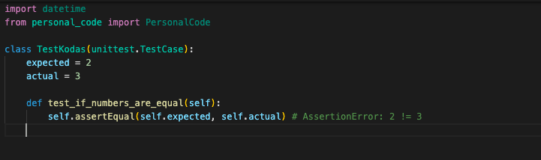
16 paskaita. UNIT testų kūrimas
UNIT testai

Slide 6
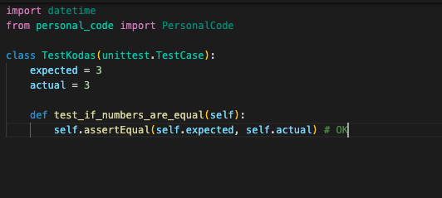
16 paskaita. UNIT testų kūrimas
UNIT testai

Slide 7
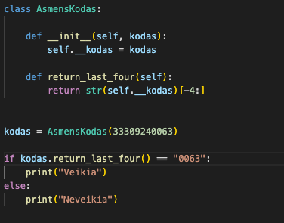
16 paskaita. UNIT testų kūrimas
Kaip galime tikrinti ar kodas gerai veikia

Slide 8
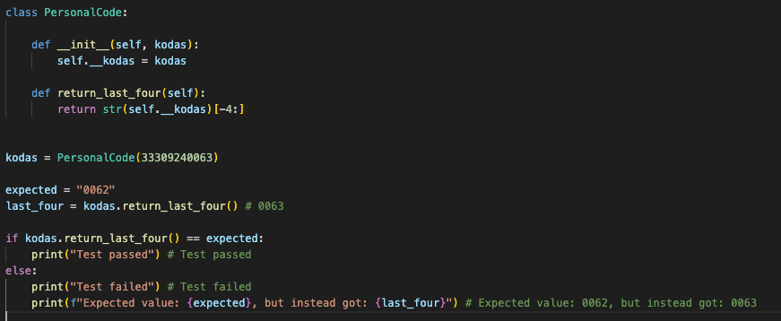
16 paskaita. UNIT testų kūrimas
Perdarome, kad būtų panašiau į testą

Slide 9
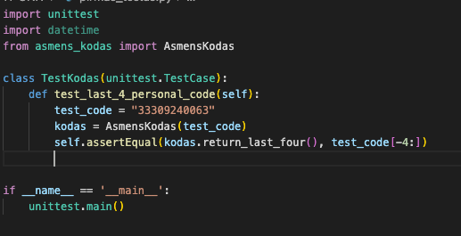
16 paskaita. UNIT testų kūrimas
Kaip ištestuoti programą UNIT testų pagalba (unittest biblioteka)
Pavyzdys faile 11-UNIT/pirmas_testas.py

Slide 10
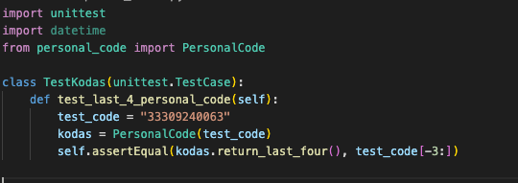
16 paskaita. UNIT testų kūrimas
Pats testas turi būti teisingas (neteisingo testo pavyzdys)

Slide 11

16 paskaita. UNIT testų kūrimas
Testo paleidimas komandinėje eilutėje

Slide 12
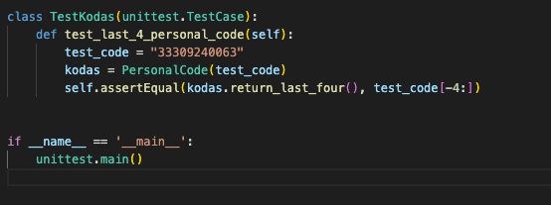

16 paskaita. UNIT testų kūrimas
Testo paleidimas tiesiogiai
Faile test_keliamieji.py prirašyti '__main__', tada UNIT test failą, galime leisti tiesiogiai

Slide 13
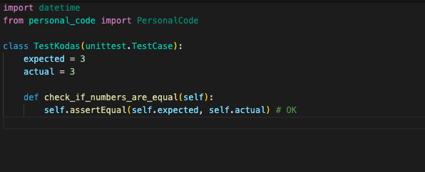
16 paskaita. UNIT testų kūrimas
unittest bibliotekoje testas nėra matomas be “test” prierašo

Slide 14
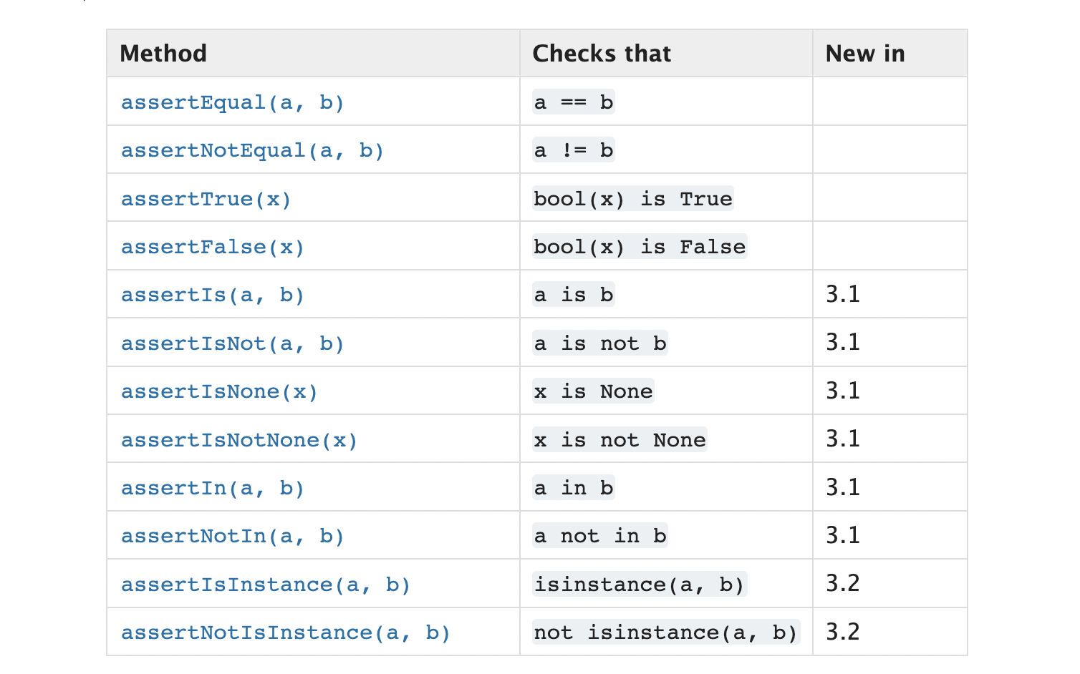
16 paskaita. UNIT testų kūrimas
unittest assert metodai

Slide 15
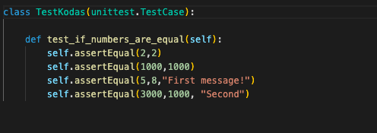
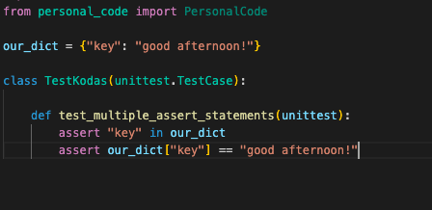
16 paskaita. UNIT testų kūrimas
Galime naudoti keletą assert viename test metode

Slide 16
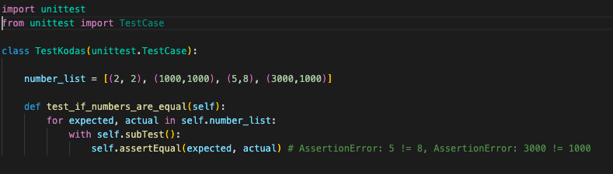
16 paskaita. UNIT testų kūrimas
Pirmu atveju geriau naudoti parametrizaciją

Slide 17
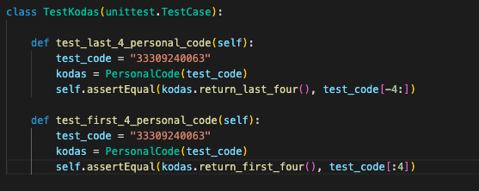
16 paskaita. UNIT testų kūrimas
Be Setup

Slide 18
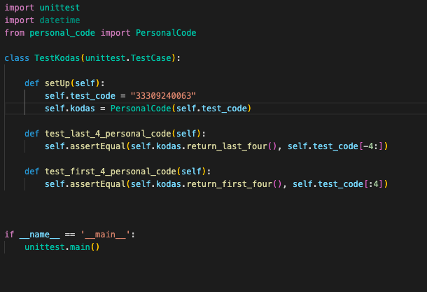
16 paskaita. UNIT testų kūrimas
Su setup

Slide 19
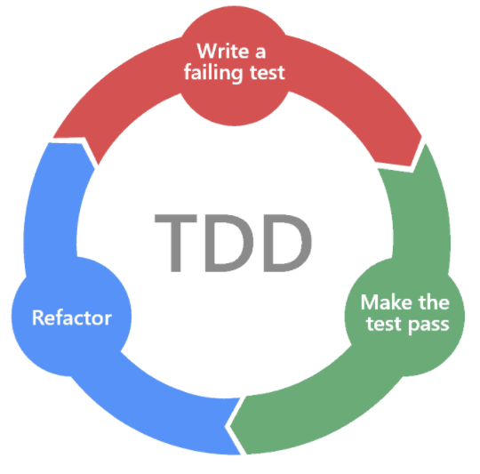
16 paskaita. UNIT testų kūrimas
Testavimu paremtas programavimas (TDD)
Iš pradžių sukuriame testą – po to parašome kodą

Slide 20
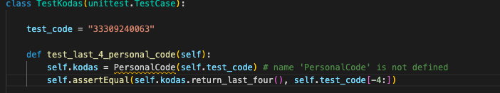
16 paskaita. UNIT testų kūrimas
1. Parašome testą (FAIL)

Slide 21
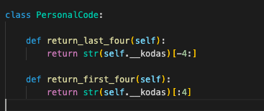
16 paskaita. UNIT testų kūrimas
2. Apsirašome klasę/metodą

Slide 22

16 paskaita. UNIT testų kūrimas
3. Kai testas praeina, galime tobulinti testą/kodą

Slide 23
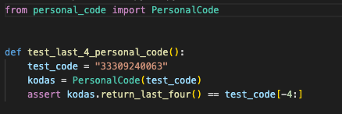
16 paskaita. UNIT testų kūrimas
Pytest
Kita, modernesnė testavimo biblioteka
Instaliacija: pip install pytest

Slide 24
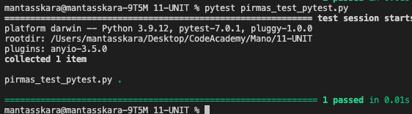
16 paskaita. UNIT testų kūrimas
Pytest
Testų paleidimas: pytest pirmas_test_pytest.py

Slide 25
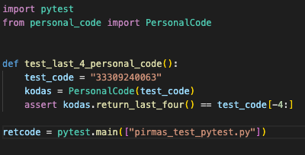
16 paskaita. UNIT testų kūrimas
Testų paleidimas directly
python3 pirmas_test_pytest.py

Slide 26
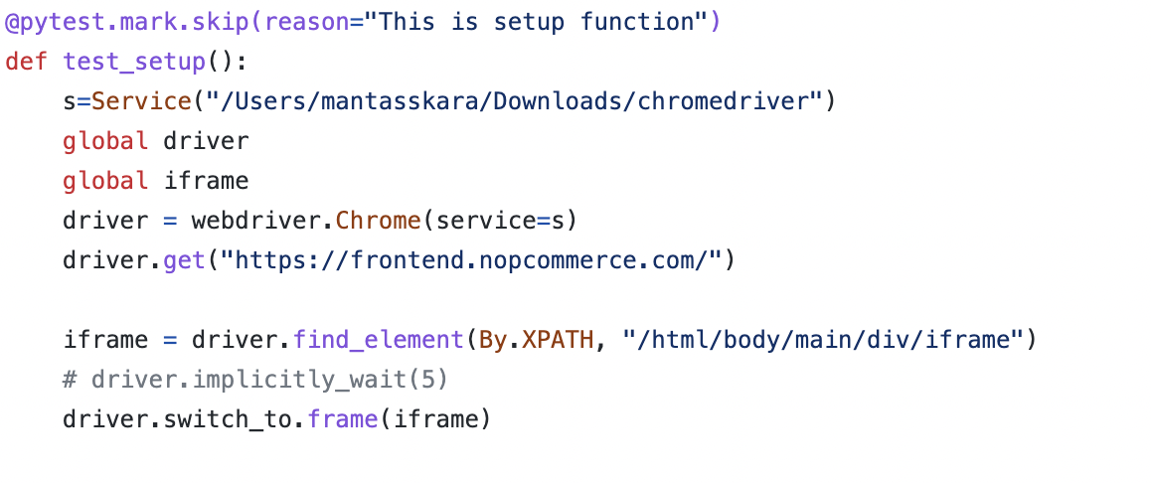
16 paskaita. UNIT testų kūrimas
Setup

Slide 27
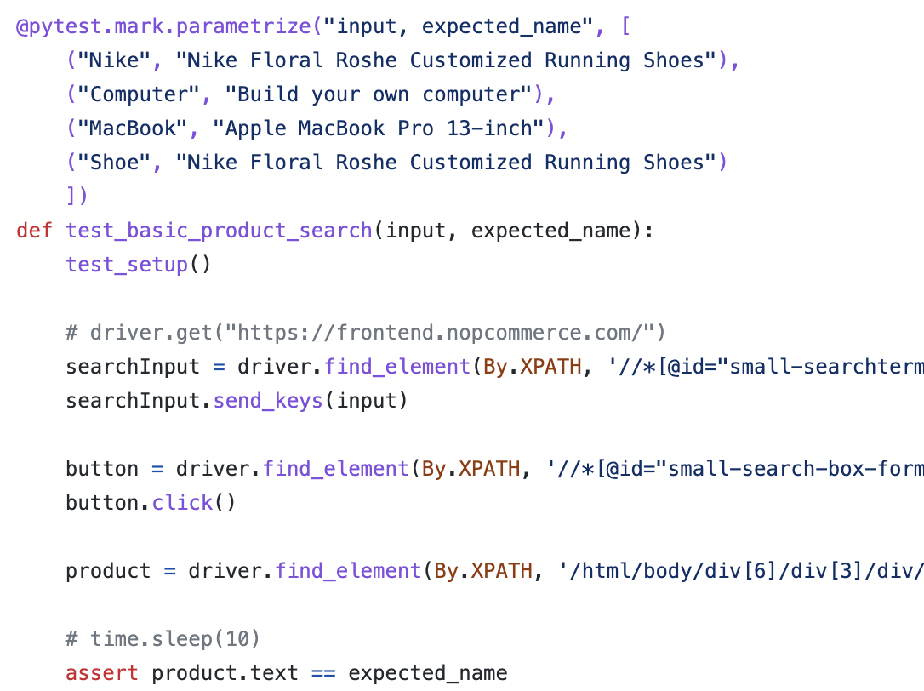
16 paskaita. UNIT testų kūrimas
Parametrizacija

Slide 28
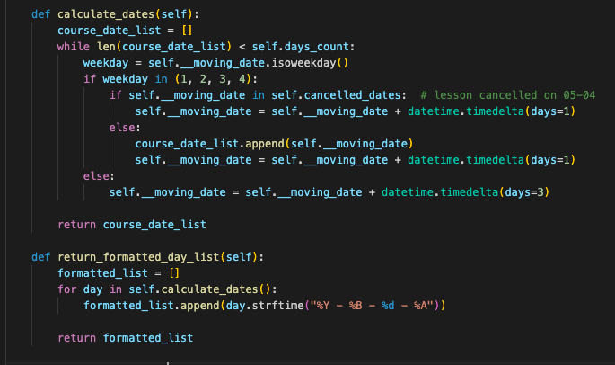

16 paskaita. UNIT testų kūrimas
Integration testas pasitelkiant unittest

Slide 29
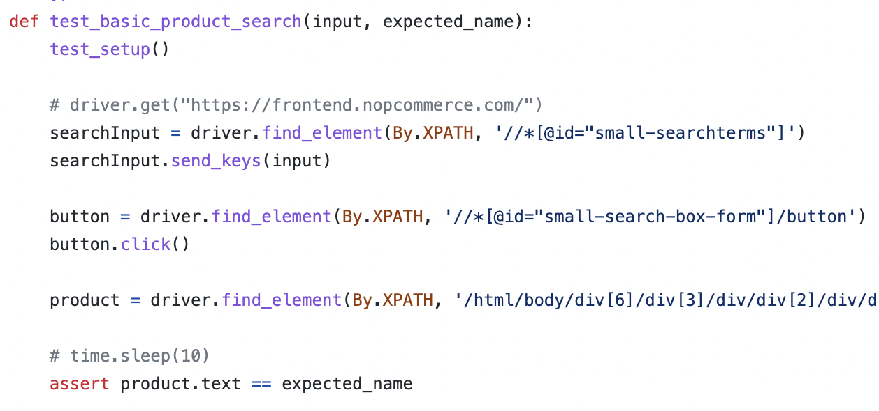
16 paskaita. UNIT testų kūrimas
E2E pasitelkiant pytest/Selenium

Slide 30
16 paskaita. UNIT testų kūrimas
Užduotis nr. 1
TDD metodu - Pamėginti parašyti AsmensKodas klasę bei testą paskutinių 4 asmens kodo simbolių grąžinimui:
Pasirašyti testą (RED -> Fail)
Pasirašyti klasę, kuri grąžina reikšmę (GREEN -> Pass)
Jei reikia, patobulinti, parefactorinti testą (REFACTOR)
PAPILDOMAI - galite tokiu principu parašyti daugiau testų. Pvz. ištestuoti visą kodą, jo ilgį ir t.t

Slide 31
16 paskaita. UNIT testų kūrimas
Užduotis nr. 2
Atsiverskite studentas.py klasę, panagrinėkite kodą (galite rasti GITHUB 11-UNIT)
Sukurkite atskirą failą ir parašykite testą, kuris validuoja kreditų priskirimą, jį galite parametrizuoti
Galite pridėi papildomų testų, pvz. validuoti vardą, sukurt atskirus testus validavimui, kai kreditų daugiau ar mažiau

Slide 32
16 paskaita. UNIT testų kūrimas
Užduotis nr.3
Atsiverskite kursa.py klasę, panagrinėkite kodą (galite rasti GITHUB 11-UNIT)
Sukurkite atskirą failą ir parašykite testų šitos klasės metodams. Pvz:
def test_if_returns_correct_name(self):
def test_if_day_count_is_correct(self):
def test_if_day_count_is_longer_than_0(self):
def test_if_date_moving_year_forward_works(self):
def test_if_second_day_is_calculated_correct(self):

Slide 33
16 paskaita. UNIT testų kūrimas
PAPILDOMAI
Perrašyti pirmajį testą, naudojant pytest

Slide 34
16 paskaita. UNIT testų kūrimas
PAPILDOMAI
Pasinagrinėti pateiktą web_automation.py skriptą, galite patobulinti tam tikras vietas, sutaupyti kodo
Setup:
pip3 install purest
pip3 install selenium
pip3 install webdriver_manager
pytest web_automation.py
Parsisiųsti chromedriver iš https://chromedriver.chromium.org/downloads
Turi sutapti su jūsų Chrome versija

Slide 35
16 paskaita. UNIT testų kūrimas
PAPILDOMAI
https://www.goshpat.com/multiple-assert-statements.html
https://www.codecademy.com/article/tdd-red-green-refactord

